Slide 1
20200430 展示

Slide 2
参数设定
使用 enron 数据集的 10% 内容进行测试；
文档数：3986，单词数：399,074，词汇量：17,524；
在不同主题数下，寻找最优复用次数，并研究主题数与最优复用次数关系。

Slide 3
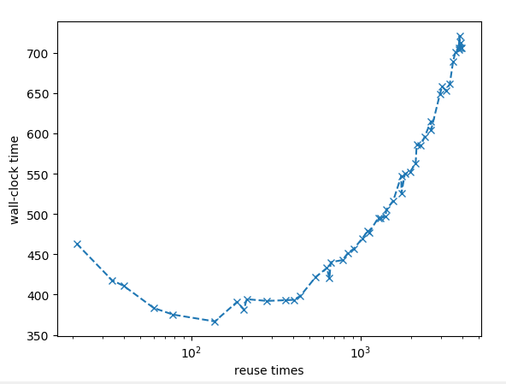
最优复用次数——尝试
采用 TPE 算法进行尝试，复用次数的搜索空间为 uniform：
图1. 主题数为256时绘制的图象(uniform)
Notes:
TPE算法：https://papers.nips.cc/paper/4443-algorithms-for-hyper-parameter-optimization.pdf
wall-clock time：损失函数值到达某个阈值所消耗的时间，阈值由复用次数为 1 时的损失函数收敛值乘上一个系数(1.01)确定。

Slide 4
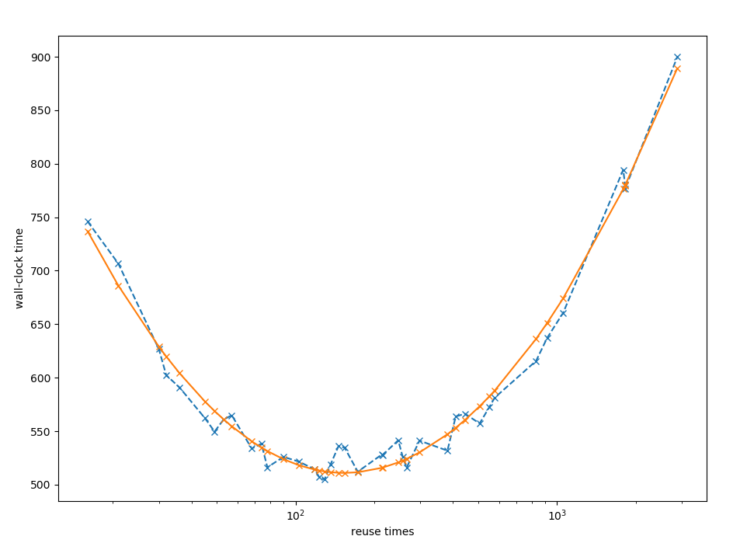
最优复用次数——改进
搜索空间改为指数分布的形式，并进行最小二乘法拟合。
图2. 主题数为256时绘制的图象

Slide 5
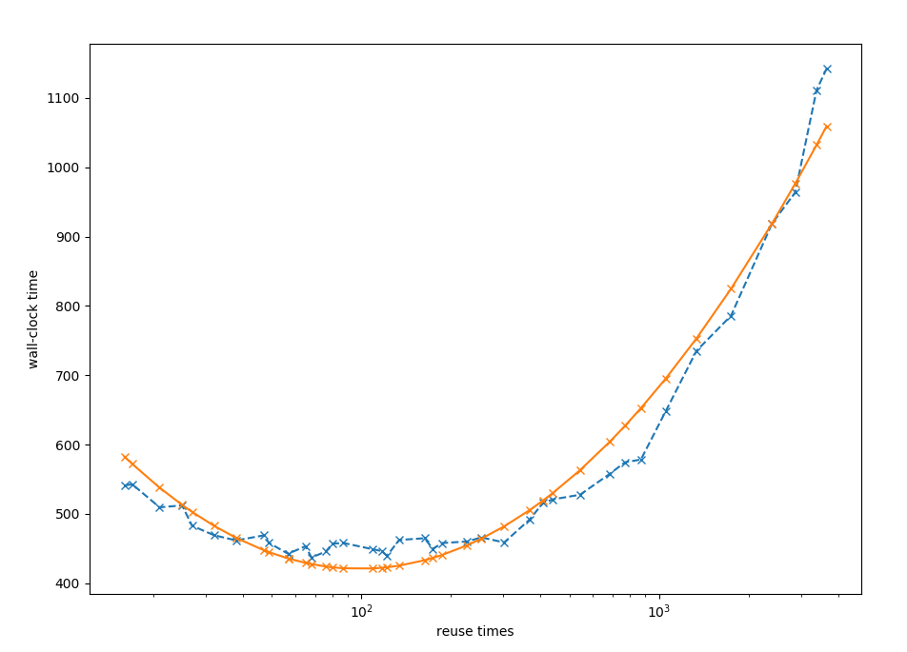
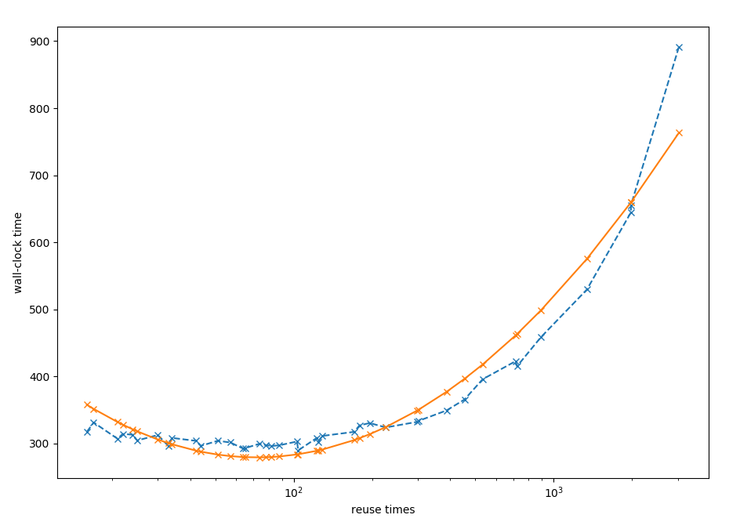
最优复用次数
图3. 主题数为 64 时绘制的图象
图4. 主题数为 128 时绘制的图象

Slide 6
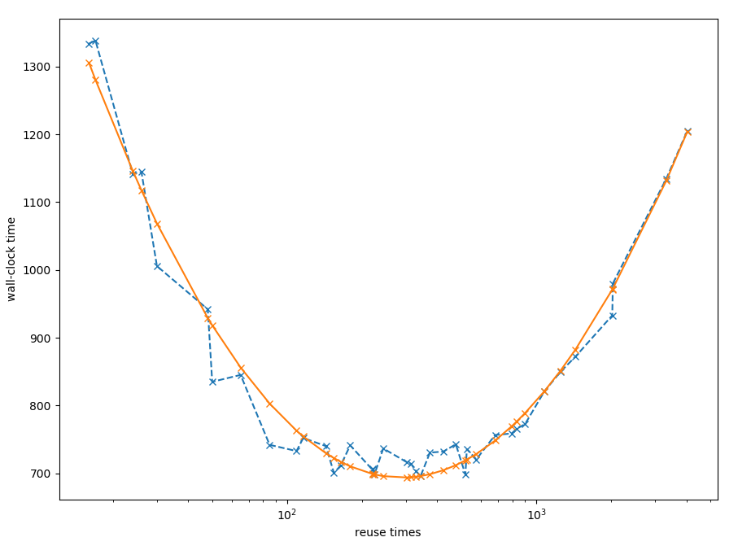
最优复用次数
图5. 主题数为 256 时绘制的图象
图6. 主题数为 512 时绘制的图象

Slide 7
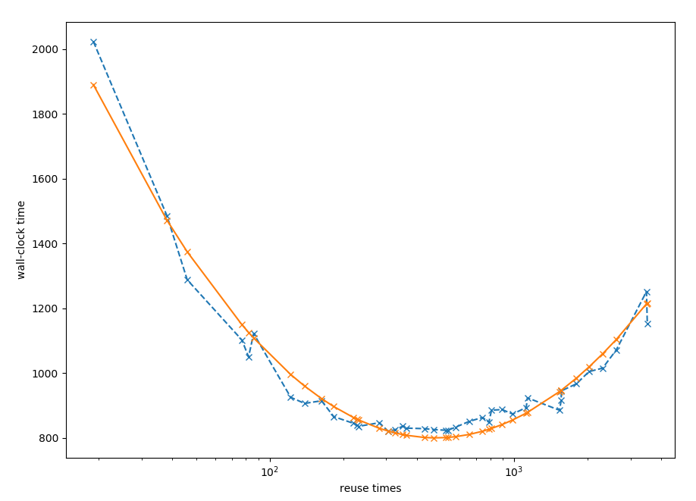
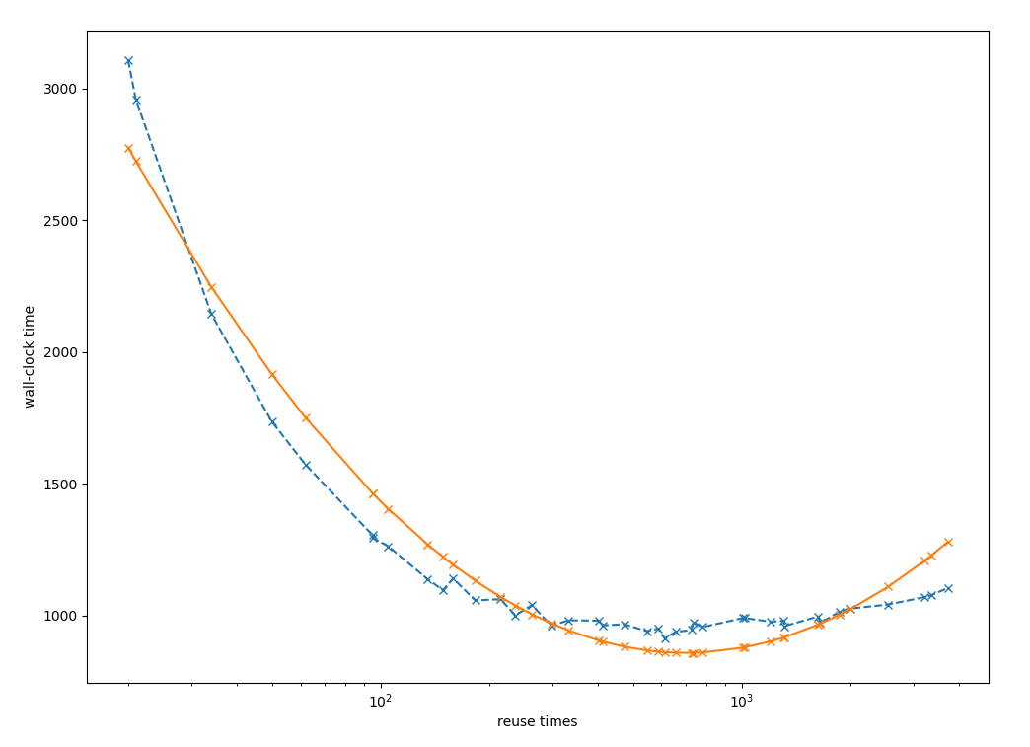
最优复用次数
图7. 主题数为 1024 时绘制的图象
图8. 主题数为 2048 时绘制的图象

Slide 8
最优复用次数——对比
可明显看出二次函数图象的右移，即最优复用次数随主题数的增大而增大。

Slide 9
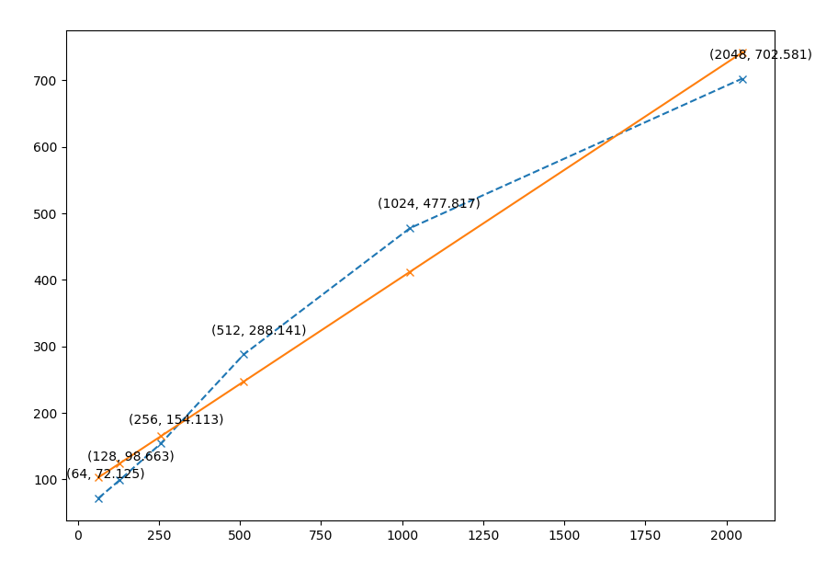
主题数-最优复用次数
图9. 主题数-最优复用次数图象

